Slide 1
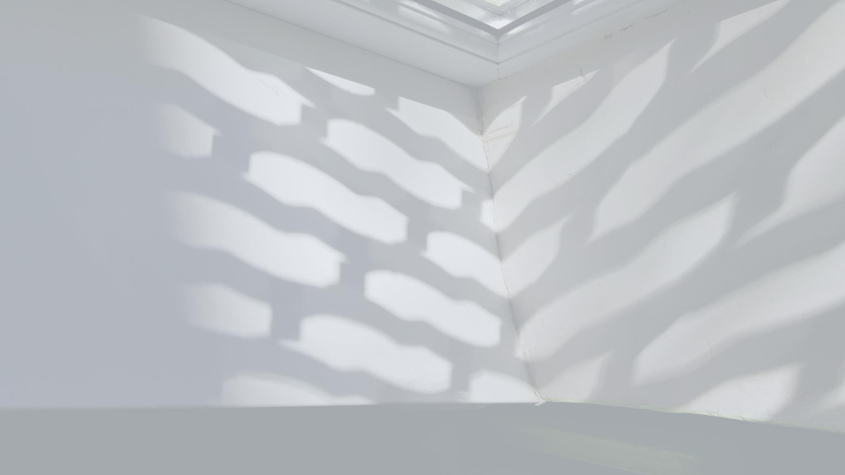

프리 웨이트 운동 측정 시스템
팀 푸바오
서정인 권오찬 류제현 박성빈

Slide 2

CONTENTS,
01
02
03
04
05
작품 개요 및 개발 동기
핵심 기술
주요 기능 및 작동과정
추진실적 및 변경사항
개인 기여부분

Slide 3

01
작품 개요 및 개발 동기

Slide 4
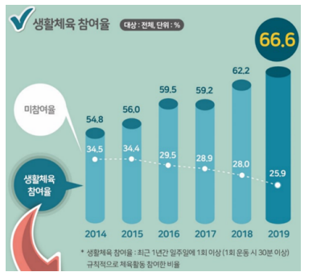
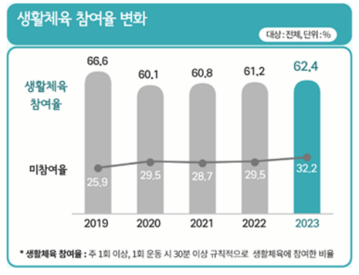
작품 개요 및 개발 동기
출처 : 문화체육관광부, 「국민생활체육조사」
생활체육 참여율 2014년 54.8 % -> 2023년 62.4%
머신 웨이트 트레이닝: 난이도 , 부상 위험
프리 웨이트 트레이닝: 난이도 , 부상 위험
프리 웨이트 할 때 정확한 자세와 운동 방법을 위한 수치 기반의 관리가 있으면 좋겠다고 판단

Slide 5

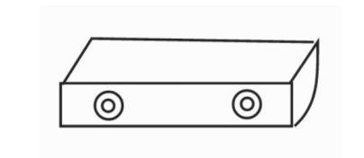

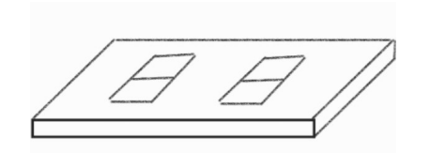
기존의 비싼 카메라 위주의 스마트 헬스 머신
압력 센서를 추가하여 육안으로 확인하기 어려운 부분에 대한 수치 기반의 관리

Slide 6
02
핵심 기술

Slide 7
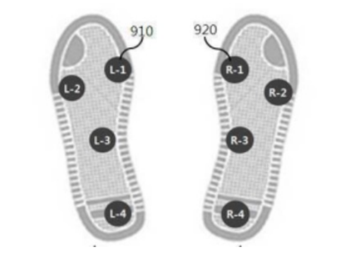
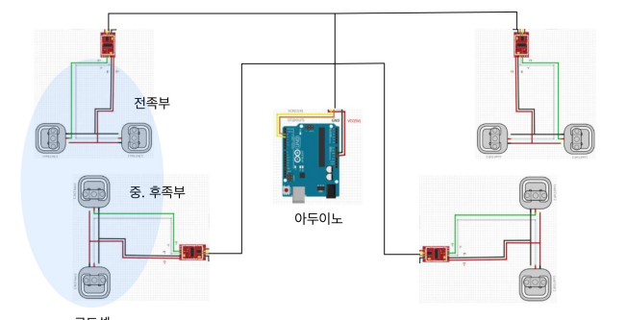
압력 감지
측정 방법
1. 한쪽 발에서의 전족의 압력 비율
2. 한쪽 발에서의 후족의 압력 비율
3. 양발(왼발과 오른발)의 압력 비율 비교
발판 내부

Slide 8
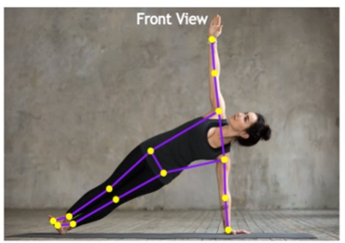
자세 측정
openCV를 통한 영상처리 후 미디어파이프의 랜드마크를 이용하여 자세를 분석.
압력 측정 데이터와 자세 측정 데이터를 통해 사용자에게 주요 관절의 랜드마크 좌표값, 압력 분산 측정값을 이용한 대칭 여부 데이터를 제공.
자세를 촬영한 이미지에 기준선을 삽입하여 육안으로 알아보기 쉽게 표시해주고 데이터를 통해 수치의 오차를 정량적으로 분석할 수 있는 기능 제공.
MEDIAPIPE를 이용한 자세 예측

Slide 9
03
주요 기능 및 작동 과정

Slide 10

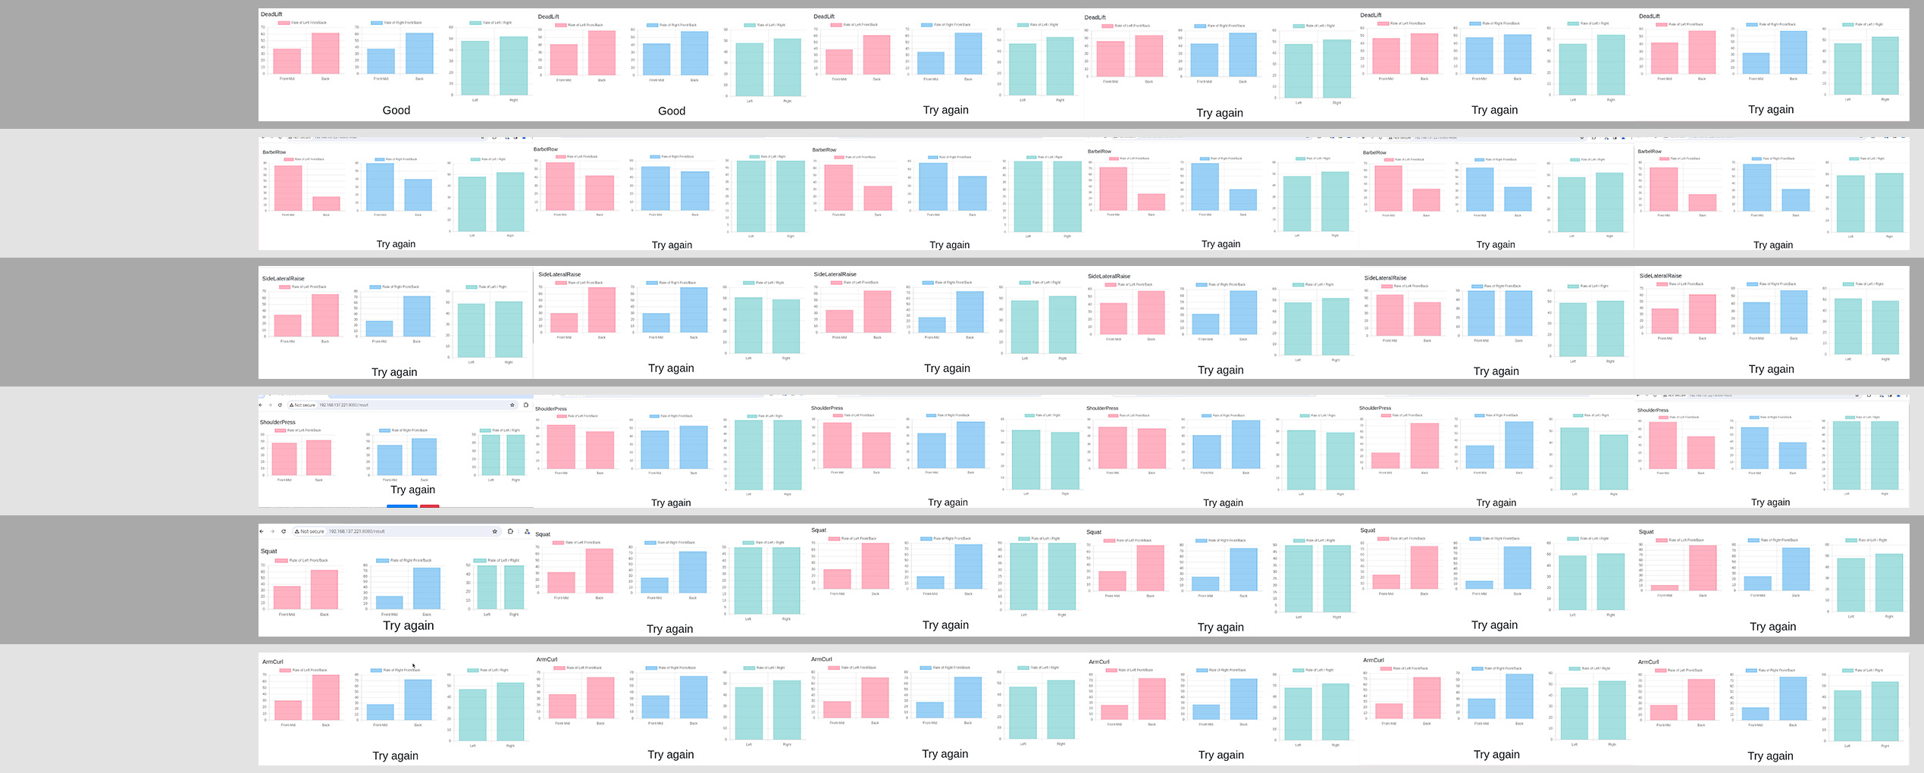
압력 감지
데드리프트
압력 감지
바벨로우
압력감지에 의한 자세 판단
압력감지에 의한 자세 판단
사이드 레터럴 레이즈
숄더프레스
사이드 레터럴 레이즈, 암 컬, 데드 리프트, 숄더 프레스 등 6종류의 운동으로 테스트를 진행하였다.
사이드 레터럴 레이즈, 암 컬, 데드 리프트, 숄더 프레스 등 자극 부위가 다양하고 자세가 비교적 명확하게 구분되는 6종류의 운동으로 테스트를 진행하였다
스쿼트
암 컬

Slide 11
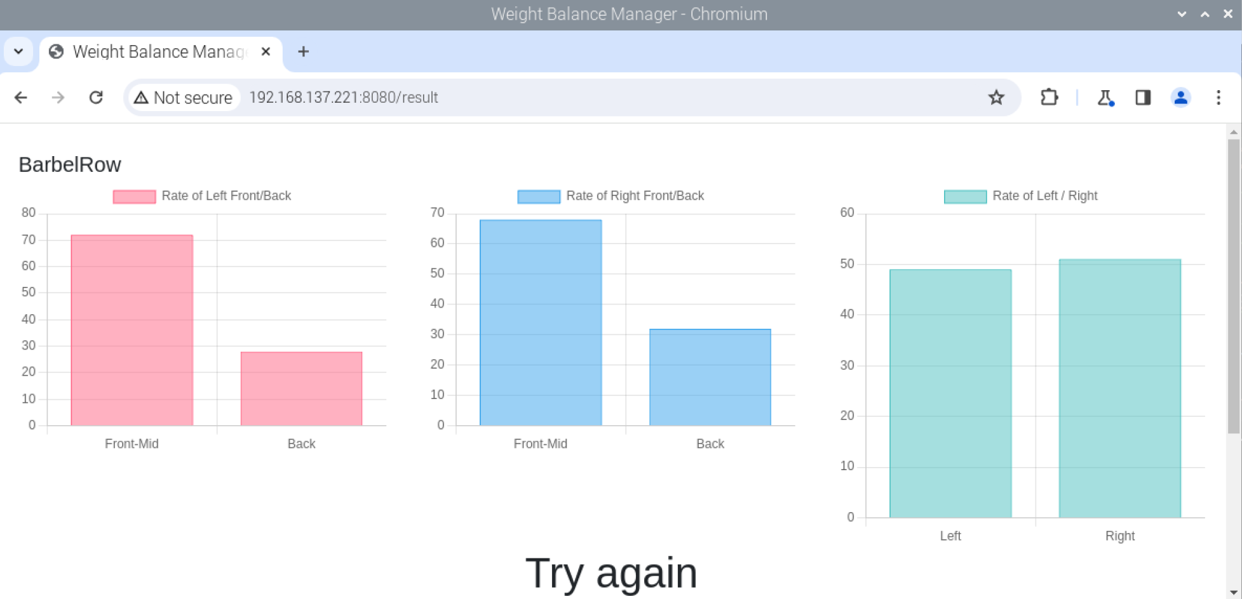
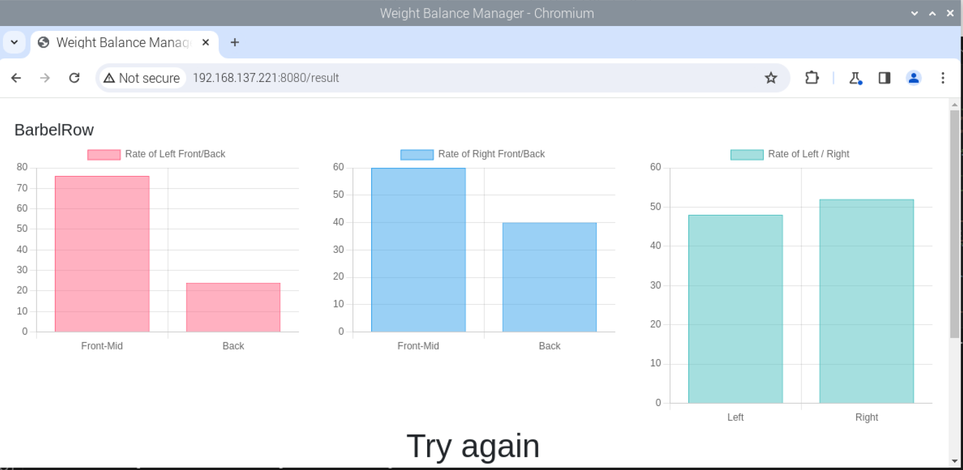
정자세
압력 감지
압력 감지
압력감지에 의한 자세 판단
압력감지에 의한 자세 판단
중심축 우측 회전
정자세로 운동 수행 시 좌우의 전후족 비율이 비슷한 수치를 보이지만 신체 중심축이 오른쪽으로 돌아간 경우 우측 후족의 압력 비율이 늘어난 것을 확인할 수 있다.
정자세로 운동 수행 시 좌우의 전후족 비율이 비슷한 수치를 보이지만 신체 중심축이 오른쪽으로 돌아간 경우 우측 후족의 압력 비율이 늘어난 것을 확인할 수 있다.

Slide 12
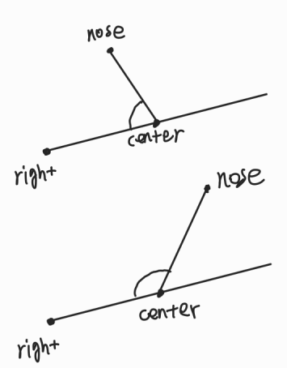
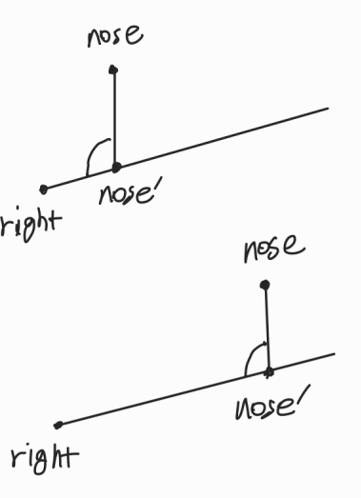
자세 각도계산시에 세 점을
(right shoulder, shoulder center, nose) 로 설정하고
트레이너분과 테스트 했을 때
고개를 돌렸을 때 잘못된 값이 나오는 것을 알고
중간점에 해당하는 center 좌표의 x값을 조정
nose에서 수직으로 내려와 어깨선과 만나는 위치를 nose’라 하고 그것을 이용하여 각도를 측정했을 때
고개를 돌려도 어깨 높이에 따른 각도를 정확하게 구할 수 있었다
각도계산에 사용되는 좌표 (right shoulder, nose’ , nose)
각도가 90도 보다 조금이라도 큼 -> 어깨가 내려가 있음
각도가 90도 보다 조금이라도 작음 -> 어깨가 올라가 있음
양쪽 어깨가 동시에 90도라면 이상적인 자세
자세 측정
각도 측정
세 점을 이용하여 두 벡터 간의 각도를 계산.
각도 계산을 통해 사용자의 어깨와 엉덩이의 각도를 측정하여 자세 분석에 활용.

Slide 13
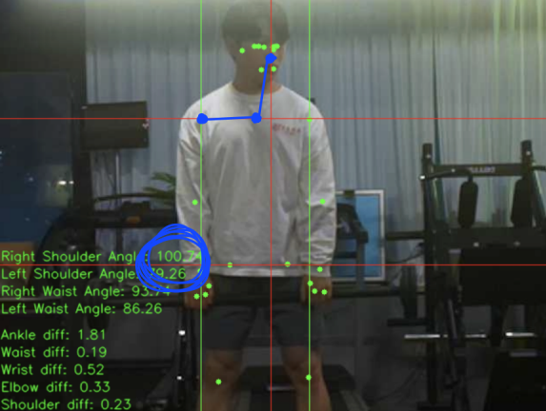
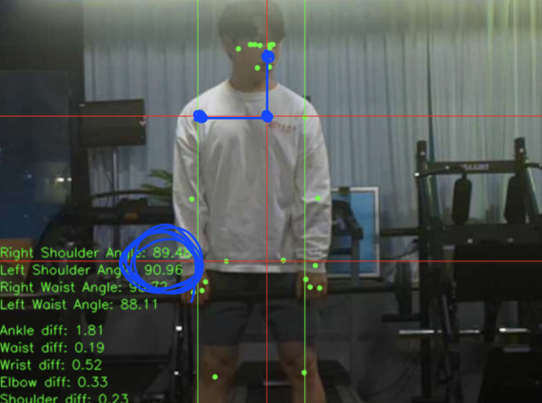
양 어깨좌표의 중간 값으로 설정한 경우
자세 측정
각도 측정
코와 어깨선이 만나는 곳으로 설정한 경우
세 점을 이용하여 두 벡터 간의 각도를 계산.
각도 계산을 통해 사용자의 어깨와 엉덩이의 각도를 측정하여 자세 분석에 활용.

Slide 14
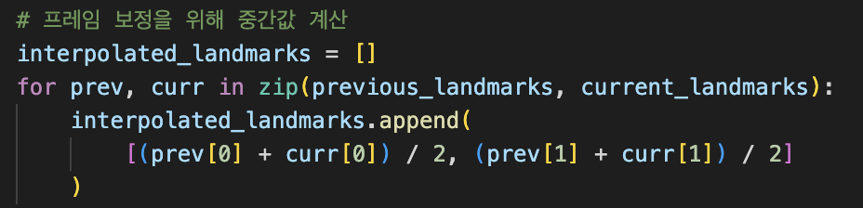
자세 측정
프레임 보간(interpolation):
현재 프레임의 랜드마크와 이전 프레임의 랜드마크를 사용하여 위치의 평균으로 중간 지점(interpolated landmarks)을 계산.
포즈 일관성 유지:
랜드마크 보간을 통해 각 프레임에서 포즈의 급격한 변화 완화.
이는 랜드마크가 갑작스럽게 튀는 것을 방지하고, 포즈의 이동이 더 부드럽게 보이도록 해준다.
프레임 보정
랜드마크의 보간(interpolation)을 통해 프레임 간의 이동을 부드럽게 하고, 포즈 감지의 일관성을 통해 분석의 신뢰성을 높였다.

Slide 15
자세 측정
보정 전 영상
보정 후 영상
프레임 보정
랜드마크의 보간(interpolation)을 통해 프레임 간의 이동을 부드럽게 하고, 포즈 감지의 일관성을 통해 분석의 신뢰성을 높였다.

Slide 16
작동 과정
자세 측정을 하려는 운동과 사용자의 몸무게, 바벨(덤벨) 무게 입력.
사용자는 발판에 올라가 운동 측정 준비.
자세 분석할 방법으로 사진 또는 영상을 선택.
운동을 수행한 후 측정 결과를 확인.
외부에서 촬영한 사진이나 영상의 자세 측정 결과도 확인 가능.
웹페이지를 통해 사용자의 압력 분포와 자세 분석한 데이터를 제공.

Slide 17
작동 과정
웹페이지를 통해 사용자의 압력 분포와 자세 분석한 데이터를 제공.

Slide 18
작동 과정
웹페이지를 통해 사용자의 압력 분포와 자세 분석한 데이터를 제공.

Slide 19
04
추진실적 및 수정사항

Slide 20
전문가 테스트
구현 및 수정 사항
3회에 걸쳐 진행된 실사용 테스트 이후 전문가 의견을 반영.
프로젝트의 초기 목적을 고려하고 기능의 필요성을 재고하여 계획했던 기능에서 일부 변경
현직 트레이너 섭외하여 총 3회 현장 테스트 진행. 팀원이 기기를 사용하여 운동하는 과정을 트레이너가 지켜보고 결과값을 통한 분석, 트레이너가 직접 기기를 사용하여 운동 진행, 본인 결과값 확인하는 방식으로 테스트

Slide 21
계획서 작성 시 인터뷰했던 트레이너님과 테스트 진행한 트레이너 세 분의 공통 의견 : 가장 중요한 것은 부상을 입지 않는 것, 관절의 움직임을 중요하게 봐야 함. 압력감지를 통해 발에 실리는 하중 분포를 보는 것은 좋은 보조 지표인 것 같다.
미디어파이프를 통한 자세 분석 선 화면 역시 보조지표로 유용, 하지만 사람마다 자세나 운동법, 레벨이 많이 다르기 때문에 자세만으로 AI가 자체 분석하는 것은 회의적인 반응.
프로젝트의 초기 목적 역시 분석은 AI가 아닌 트레이너가 진행하는 방향으로 설계. 사람마다 같은 운동도 자세가 크게 다른 경우가 존재.
기존 AI Hub에서 피트니스 자세 데이터셋을 받아와 운동별로 올바른 자세를 학습시킨 AI 모델을 사용하려 했으나 프로젝트의 취지와 전문가 의견을 고려하여 삭제.
구현 및
수정 사항
구현 및 수정 사항
3회에 걸쳐 진행된 실사용 테스트 이후 전문가 의견을 반영.
프로젝트의 초기 목적을 고려하고 기능의 필요성을 재고하여 계획했던 기능에서 일부 변경
핵심 기능은 모두 구현.
3회에 걸쳐 진행된 실사용 테스트 이후 전문가 의견을 반영.
프로젝트의 초기 목적을 고려하고 기능의 필요성을 재고하여 계획했던 기능에서 일부 변경

Slide 22
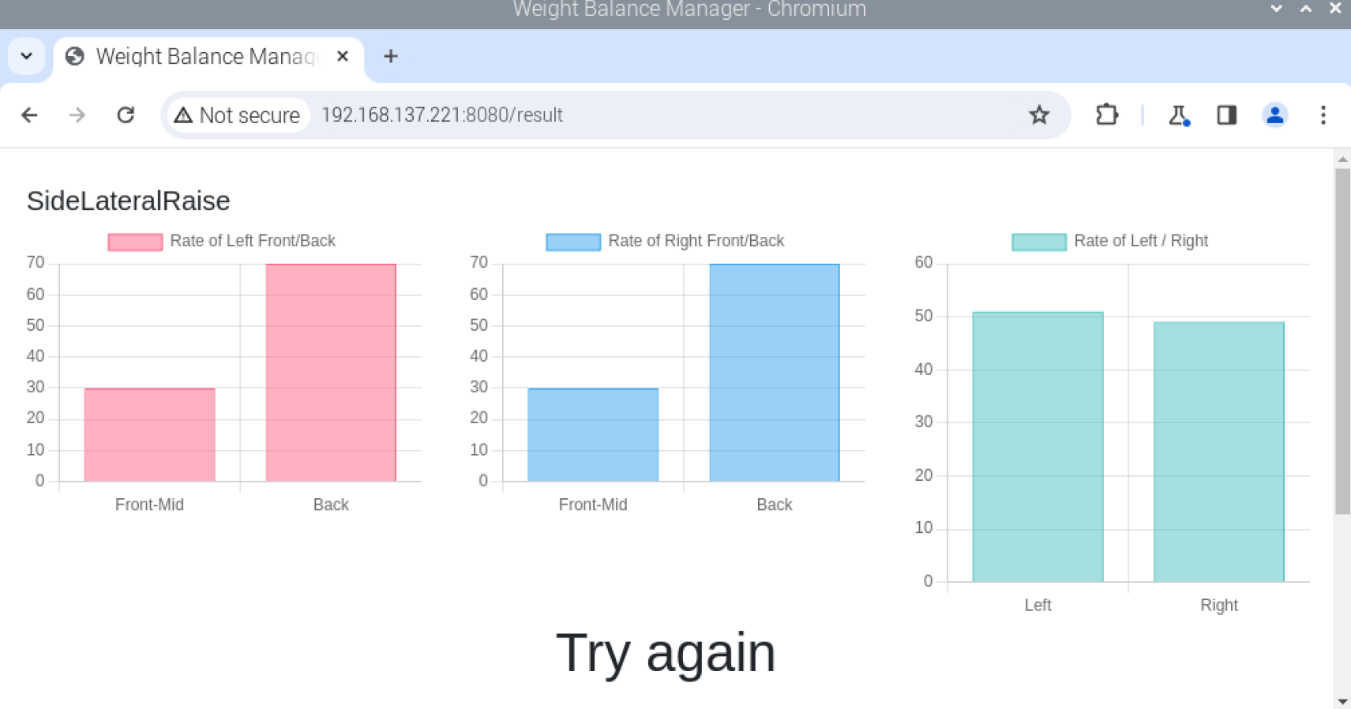
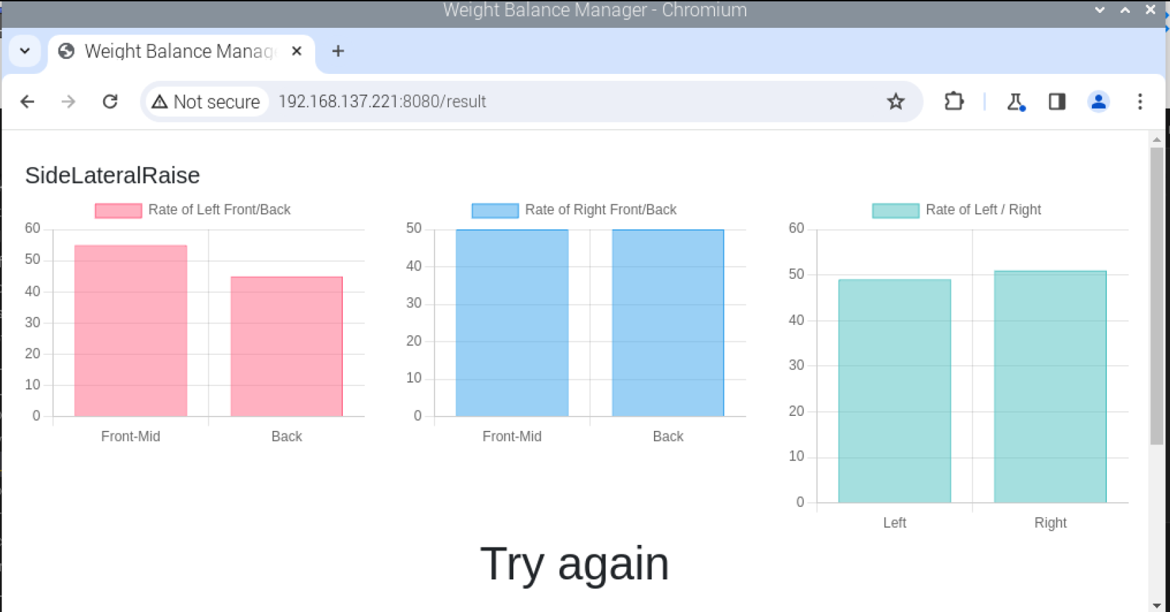
후족 위주 분산
판단 근거
압력 감지
압력감지에 의한 자세 판단
압력감지에 의한 자세 판단
균형 분산
정자세로 운동 수행 시 좌우의 전후족 비율이 비슷한 수치를 보이지만 신체 중심축이 오른쪽으로 돌아간 경우 우측 후족의 압력 비율이 늘어난 것을 확인할 수 있다.
삼각근을 자극할 수 있는 운동인 사이드 레터럴 레이즈를 동일하게 수행하였으나 두 테스트 참가자의 자세 차이로 인해 무게 분산에 큰 차이를 보인다. 자세는 두 자세 모두 트레이너의 피드백을 받은 자세.

Slide 23
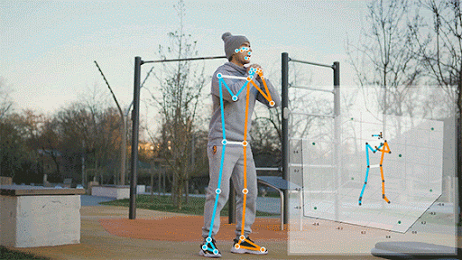
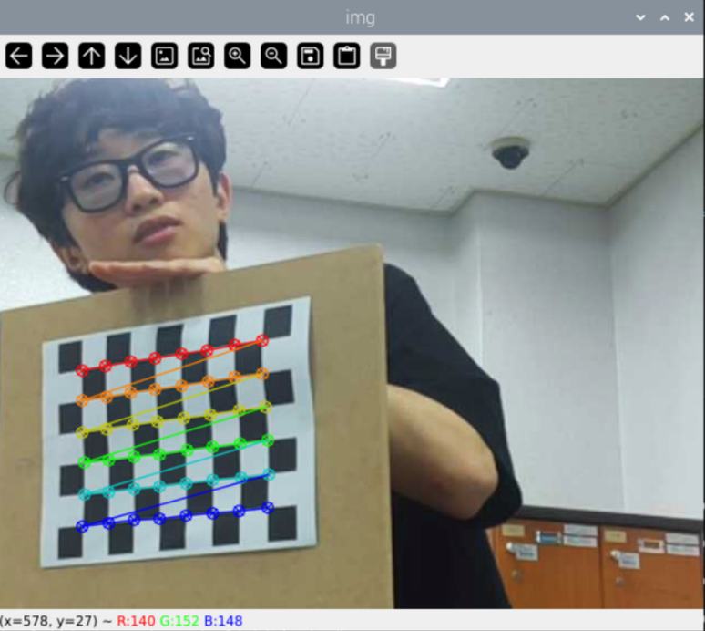
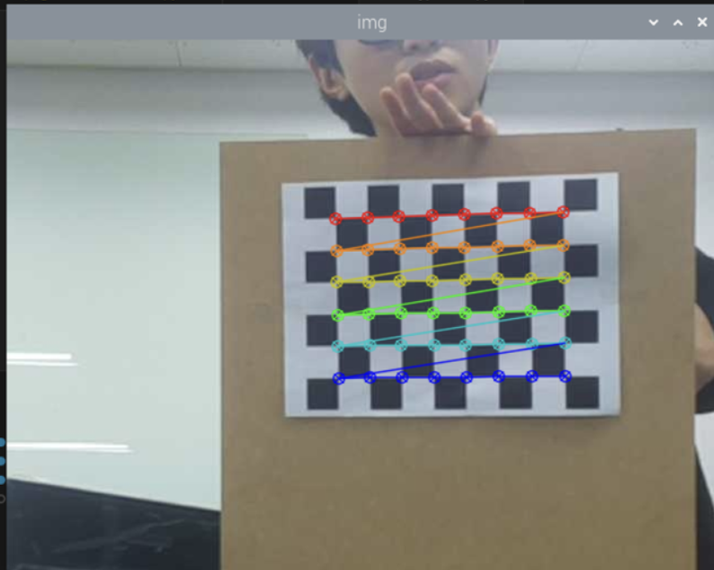
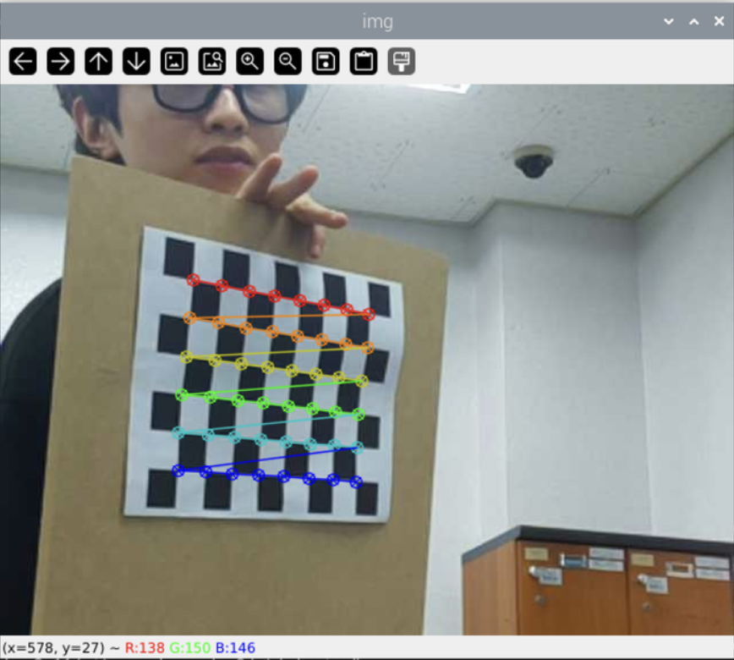
미디어파이프의 pose estimation 모델은 기본적으로 2D 랜드마크를 추출하는 알고리즘을 제공.
Stereo Vision, 깊이 센서 등을 사용하여 깊이 정보를 얻어내면 3D 좌표공간에서의 랜드마크를 추출할 수 있지만 트레이너나 전문가가 분석하는데 있어 유용한 지표는 아니라는 결론.
구현 및
수정 사항
구현 및 수정 사항
3회에 걸쳐 진행된 실사용 테스트 이후 전문가 의견을 반영.
프로젝트의 초기 목적을 고려하고 기능의 필요성을 재고하여 계획했던 기능에서 일부 변경
Mediapipe 3d pose estimation example
자체 분석 기능이 사라지고 정면, 후면 등 평면 좌표만 사용하기 때문에 기존 스테레오 비전을 사용한 깊이 카메라의 유용성 재고.
스테레오 비전을 위한 스테레오 캘리브레이션 과정 캡쳐

Slide 24
05
개인 기여 부분

Slide 25

서정인 [팀장]
권오찬
프로젝트 전체 기획 및 진행 총괄
SW 설치 및 라즈베리파이 유지 보수
카메라 연결 및 테스트
카메라 캘리브레이션 작업
자세 측정 알고리즘 작성
트레이너 인터뷰 진행
Weekly Diary 작성
발판 외관 제작
자세 측정 알고리즘 작성
영상 프레임 보정 작업
UI 디자인 / 웹개발
로드셀 회로 유지 보수
발판 외관 설계 및 제작
트레이너 섭외
류제현
박성빈
카메라 외관 디바이스 설계 및 3D 모델링
카메라 연결 및 테스트
발판 외관 설계 및 제작
자세 측정 알고리즘 작성
실사용 테스트 계획, 부품 운반 및 관리
AI Hub 데이터셋 분석
압력 감지 알고리즘 작성
아두이노 통신 작업
UI 디자인 / 웹개발
발판 외관 제작
Weekly Diary 및 발표 자료 총괄

Slide 26
THANK
YOU,
팀 푸바오

